Slide 1

Índice de Transparência
Do Poder Legislativo
Secretaria de Transparência
DataSenado

Slide 2
DataSenado
Secretaria de Transparência
Criada em 2004, como Secretaria de Pesquisa de Opinião Pública.
  Objetivo: acompanhar a opinião pública sobre o Senado e sobre a pauta legislativa
Por iniciativa do Presidente do Senado, foi transformada em Secretaria de Transparência em 2013, para fortalecer a divulgação de informações de interesse público.

Slide 3
DataSenado
Secretaria de Transparência
Transparência ativa
Portal da Transparência
Divulgação de informações públicas
Controle Social
Pesquisas de Opinião
Gestão de Sistemas de Informação
Contato com o cidadão
Participação da Sociedade
Conselho de Transparência
Dados de economia do Senado
Sistemas que alimentam o portal, em parceria com outras unidades da Casa
Metodologia de avaliação da transparência do Legislativo

Slide 4
DataSenado
Secretaria de Transparência
Reformulação do Portal de Transparência
Ampliação da gama de informações disponíveis
Mais de 2 milhões e 300 mil acessos
Média de 130 mil acessos ao mês
Modernização dos sistemas de informação, em parceria com DGER e PRODASEN
1/3 dos pedidos de informação recebidos já estão com a resposta disponível no portal

Slide 5
DataSenado
Secretaria de Transparência
Reconhecimento:
  FGV: “Estado Brasileiro e Transparência”
    Senado é a instituição com melhor desempenho entre órgãos do Legislativo
    Atendeu 100% das demandas da pesquisa FGV. A Câmara atendeu 81%, assembleias legislativas atenderam 58% e câmaras de vereadores, 56%.
    Senado é também o mais ágil ao responder os cidadãos, com tempo médio de 15,8 dias. O prazo legal é de 30 dias.

Slide 6
DataSenado
Secretaria de Transparência
Reconhecimento:
  ONG Artigo 19
    Especializada em questões de liberdade de imprensa
    Senado mais bem avaliado que os órgãos do Judiciário no quesito Transparência Ativa, e empatado com a Câmara.
    Os órgãos do Poder Legislativo, representados por Senado e Câmara, foram os mais ágeis no quesito Transparência Passiva.

Slide 7
DataSenado
Secretaria de Transparência
Participação da Sociedade e Controle Social
  DataSenado
    Avalia a opinião pública regularmente sobre a atuação do Senado e sobre propostas legislativas
    Mais de 3 milhões e 400 mil cidadãos ouvidos em enquetes, pesquisas online, pesquisas telefônicas e pesquisas internas.
    72 pesquisas de opinião com amostra científica
    77 pesquisas internas, para auxiliar a administração do Senado
    126 enquetes e pesquisas online

Slide 8
DataSenado
Secretaria de Transparência
Algumas pesquisas de opinião do DataSenado
Avaliação de Políticas Públicas
Violência Doméstica
Segurança Pública
Reforma Política
Meio Ambiente
Saúde

Slide 9
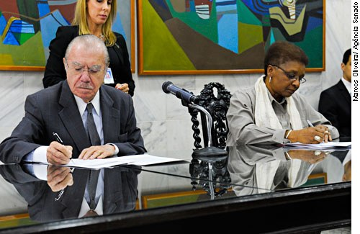
DataSenado
Secretaria de Transparência
    Parceria com SEPPIR para pesquisa sobre violência contra a juventude negra

Slide 10
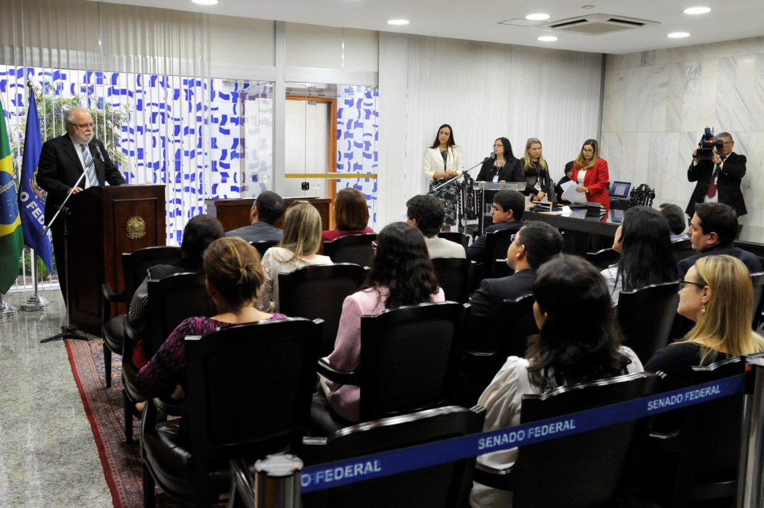
DataSenado
Secretaria de Transparência
    Convênio com CESOP/UNICAMP para disponibilização das bases de dados das pesquisas do DataSenado

Slide 11
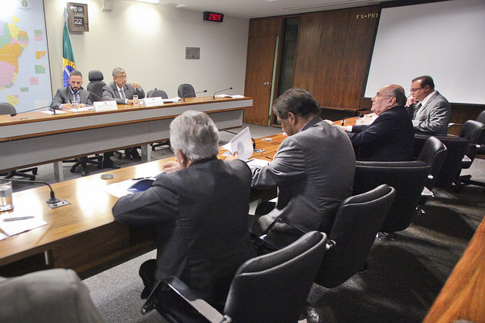
DataSenado
Secretaria de Transparência
    Parceria com a Columbia University para realização de pesquisa sobre a crise energética, apresentada na CCT

Slide 12
DataSenado
Secretaria de Transparência
Pesquisas DataSenado
  Utilizadas em estudos acadêmicos da Universidad Autónoma de Madrid, Universidade Estadual de Campinas, UC Berkeley, Yale University, University of Oslo, ONU, Associação Brasileira de Estudos Populacionais, UFBA, UnB, USP, Universidade de Berlim, entre outras.

Slide 13
DataSenado
Índice de Transparência
Metodologia estatística para avaliação da transparência de órgãos do Poder Legislativo
Criado pela equipe técnica do DataSenado
Baseado nos critérios da LAI, da LRF, da Constituição Federal e em recomendações da União Interparlamentar (IPU).

Slide 14
DataSenado
Índice de Transparência
Surge com demanda do Conselho de Transparência e Controle Social do Senado Federal, em 13/8/2014.
Elaborado pela Secretaria de Transparência.
Primeira versão: 17/10/2014.
Apresentado ao Presidente do Senado em 11/12/2014 e pronto para aplicação, após consulta pública e validação pelo Conselho de Transparência.

Slide 15
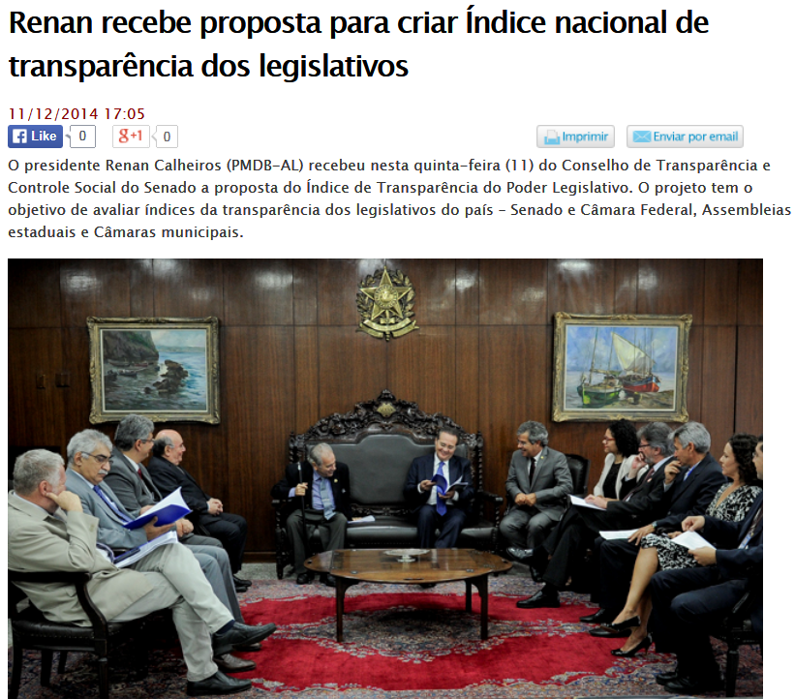
DataSenado
Índice de Transparência

Slide 16
DataSenado
Índice de Transparência
Objetivo: criar escala de mensuração do nível de transparência, aplicado ao poder legislativo.
Transparência mensurada em quatro grandes temas, denominados dimensões:
  Transparência Legislativa
  Transparência Administrativa
  Participação e Controle Social
  Aderência à LAI

Slide 17
DataSenado
Índice de Transparência
Cada dimensão é avaliada em temas específicos, denominados subdimensões.
Uma subdimensão permite avaliar mais detalhadamente aspectos da dimensão da qual faz parte.
O número de subdimensões varia de acordo com o tema.

Slide 18
DataSenado
Subdimensões
1. Transparência Legislativa:
  1.1 Proposições Legislativas
  1.2 Disponibilização de Documentos
  1.3 Consulta às Leis
  1.4 Agenda Legislativa
  1.5 Comunicação
  1.6 Comissões
  1.7 Parlamentares

Slide 19
DataSenado
Subdimensões
2. Transparência Administrativa
  2.1 Recursos Humanos
  2.2 Licitações e Contratos
  2.3 Estrutura Administrativa
  2.4 Planejamento Estratégico
  2.5 Orçamento e Finanças
  2.6 Gastos dos Parlamentares

Slide 20
DataSenado
Subdimensões
3. Participação e Controle Social
  3.1 Participação Popular
  3.2 Existência de Conselhos

Slide 21
DataSenado
Subdimensões
4. Aderência à LAI
  4.1 Perguntas Frequentes
  4.2 Fomento à Cultura de Transparência
  4.3 Direito de Acesso à Informação
  4.4 Facilidade de Acesso
  4.5 Canais de Comunicação - Fale Conosco
  4.6 Classificação das Informações
  4.7 Regulamentação da LAI

Slide 22
DataSenado
Indicadores
Cada Subdimensão, por sua vez, é avaliada por Indicadores, a menor unidade de avaliação.
Um Indicador é um número que varia de 0 a 1, de acordo com o nível de transparência do quesito avaliado: quanto mais próximo de 1, mais transparente, e vice-versa.
Ao todo existem 68 indicadores.

Slide 23
DataSenado
Indicadores
Exemplo:
DIMENSÃO | SUBDIMENSÃO | INDICADOR
2. Transparência Administrativa | 2.2 Licitações e Contratos | 2.2.1 Divulga informações sobre licitações realizadas pela Instituição.
 |  | 2.2.2 Divulga informações sobre contratos firmados pela Instituição.
 |  | 2.2.3 Divulga a legislação relacionada a licitações e contratos de sua esfera de atuação.
 | 2.3 Estrutura Administrativa | 2.3.1 Divulga a estrutura organizacional da Instituição.
 |  | 2.3.2 Divulga as atribuições dos órgãos/áreas da Instituição
 |  | 2.3.3 Divulga os contatos dos órgãos/áreas da Instituição.

Slide 24
DataSenado
Critérios de Avaliação
Cada Indicador pode ser avaliado segundo óticas diferentes: a informação referente é atual? é de fácil acesso? abrange todo o escopo possível? há dados de meses ou anos anteriores?
Para abarcar as diferentes abordagens, faz-se uso de Critérios de Avaliação.

Slide 25
DataSenado
Critérios de Avaliação
Quatro Critérios de Avaliação (quando aplicável):
  Totalidade da informação frente ao escopo possível.
  Prontidão com que a informação é fornecida.
  Atualidade das informações disponíveis.
  Existência de Série Histórica das informações.

Slide 26
DataSenado
Metodologia de Cálculo
Uma vez calculado o Índice, será possível categorizar os órgãos legislativos segundo o Nível de Transparência:
ÍNDICE | NÍVEL DE TRANSPARÊNCIA
0,8000 a 1,0000 | A
0,6000 a 0,7999 | B
0,4000 a 0,5999 | C
0,2000 a 0,3999 | D
0,0000 a 0,1999 | E

Slide 27
DataSenado
Metodologia de Coleta de Dados
Avaliadores:
  Duplas ou trios de técnicos fazem avaliações individuais
  Após avaliação inicial, comparam e uniformizam possíveis discrepâncias
  Resultado é reavaliado por um coordenador
  A base de dados é consolidada utilizando técnicas de controle de qualidade estatística

Slide 28
DataSenado
Metodologia de Coleta de Dados
Fomento à cultura de transparência (art.3, IV):
  Antes de publicados, os resultados serão submetidos ao órgão avaliado, que teria um prazo para melhorar eventuais falhas ou questionar a avaliação
  Após publicados os resultados consolidados, sugere-se que a base de dados resultante seja disponibilizada ao público para estudos posteriores (p.e., pesquisadores, ONG, etc.)

Slide 29
DataSenado
Revisão Bibliográfica
Revisão teórica:
  Constituição Federal (atribuições do Poder Legislativo)
  LAI (Lei nº 12.527, de 18/11/2011)
  LRF (Lei Complementar nº 101, de 4/5/2000)
  Sítios na internet institucionais do Poder Legislativo, nacionais e internacionais
  Propostas diversas: ONG, ONU, OECD, etc.

Slide 30
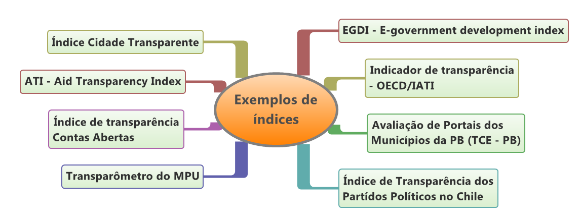
DataSenado
Revisão Bibliográfica
Revisão metodológica:

Slide 31
DataSenado
Revisão Bibliográfica
Pontos comuns:
  Uso de várias dimensões e subdimensões
  Análise baseada em dados disponíveis na WEB
  Possuem ponto de referência (lei, acordo, etc.)
Discrepâncias:
  Escalas (de 0 a 1, de 0 a 100, escala normal, etc.)
  Metodologia de cálculo (maioria simples)
  Forma de avaliação (interna ou externa)
  Periodicidades variadas

Slide 32
DataSenado
Outras Informações:
Secretaria de Transparência
Coordenação de Controle Social
Serviço de Pesquisa DataSenado
(061) 3303 2971
datasenado@senado.leg.br
www.senado.leg.br/DataSenado

